Slide 1
星形成領域ＮＧＣ２２６４における AA Tau 型星の可視赤外同時観測
博士課程前期 １年
広島大学 宇井崇紘

Slide 2
もくじ
Introduction
観測
観測結果
まとめと今後

Slide 3
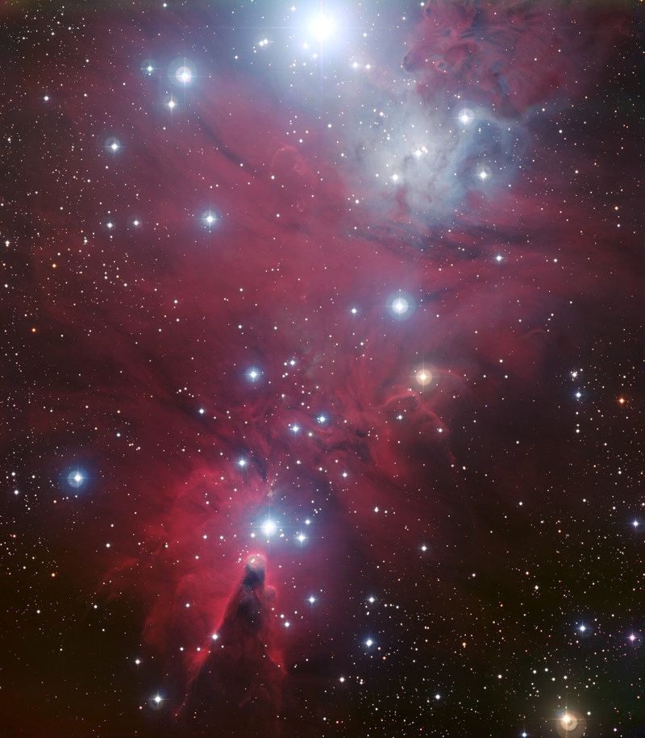
Introduction
・NGC2264は星形成領域として知られている
・地球から比較的近い(760pc)
・1Myr～3Myrの年齢
・原始星(YSO)が多数存在
私の狙う天体T Tauri型星
Astro Artsより ESOで撮られたNGC2264

Slide 4
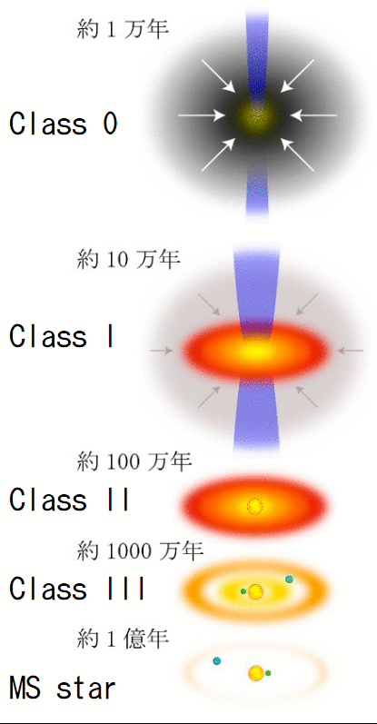
原始星から主系列星までの進化
Class 0
・質量降着が起こっている
・天体からの可視光は見られずサブミリなどで観測
T Tauri 型星
Class Ⅰ
・中心星は分子雲で深く埋もれている
・双極分子流が放出されている
・ダストからの赤外放射が良く確認される
Class Ⅱ
・質量降着や双極分子流が落ち着く
・中心星が可視光で確認
・厚いdisk成分が存在し赤外線での放射
Class Ⅲ
・disk成分が薄くなる
・中心星からの成分が卓越する
・Ｘ線で放射するものが多い

Slide 5
T Tauri 型星の特徴
・低質量星（＜３Ｍ☉）
・Hαの輝線が卓越している。
Weak line T tauri
Classical T tauri
・Ｈαの等価幅＜１０Å
・class IIIに相当
・星周物質がほとんどなく、光球からの放射が卓越している
・Ｈαの等価幅＞１０Å
・Liの吸収線が見られる。
・星周物質からの赤外放射が存在。
・変光を示す。
NGC2264領域のＣＴＴＳを大きく３つの変光パターンに分類 (Alencar +2010)

Slide 6
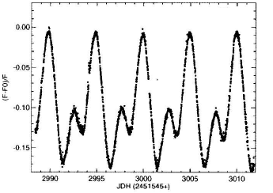
自転
変光のパターン１
恒球のcool spot や hot spot による変光
cool spot
hot spot
・天体の自転周期に対応して変光が観測される

Slide 7
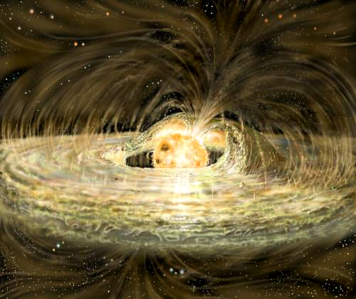
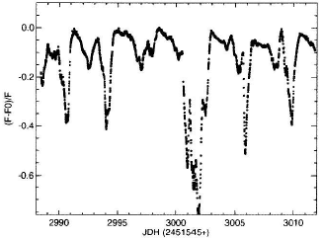
AA Tau like star
変光のパターン２
星周物質の掩蔽に
よる変光
・磁場に沿って星周物質が落ち込み、めくりあがりのような構造をしていると考えられている。
・磁場で星周物質と恒球がconnection しており天体の自転と共に掩蔽が起こると考えられる。

Slide 8
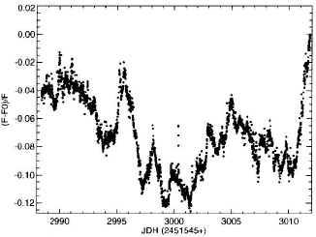
偏光パターン３
？
ライトカーブが複雑で周期的な変動がみられないもの
多様性のある
変動

Slide 9
ＡＡ Ｔａｕｒｉ型星
Ｔ Ｔａｕｒｉ型星の中でも特徴的なライトカーブを示し、特異な天体であるとされてきた。
近年衛星による観測で密なライトカーブを得られるようになると、多数見つかるようになった。
Alencar et al (2010)ではNGC2264領域にあるT Tauri型星の中でAA Tauri型星は約３０％存在すると考えられている。
その特徴的なライトカーブからＴ Ｔａｕｒｉ型星のより内部構造へのアプローチとして期待されている。

Slide 10
AA Tau like な天体を可視と赤外 でモニターすることは非常に重要！
可視光で恒球からの放射
近赤外線でdiskからの放射
Motivation
AA Tau likeな天体を可視、近赤外でモニター観測することにより、周期変動を明らかにし、追観測へつなげる。
最終的には偏光モードでもモニターする。
時間変動するので、可視、近赤、偏光のモニター観測
出来る”かなた”での撮像は非常に有効

Slide 11
観測
東広島天文台のかなた望遠鏡を用いて、
可視：HOWPol(V,R,I,Z)
近赤外線：HONIR(J,H,K)
で1月２３日～１月３１日まで観測
毎日２時間毎にNGC2264の観測開始の１８時から沈んでしまう２７時まで、HONIR とHOWPolで観測
２３日
２回観測
２５日
４回観測
２６日
３回観測
２４日
３回観測
２７日
１回観測
２９日
３回観測
３０日
４回観測
３１日
３回観測

Slide 12
観測
HOWPol | HONIR
55949.5591952 | 55949.5734
55949.6575486 | 55949.6655
55949.7714222 | 55949.8036
55950.4303951 | 55950.4211
55950.502257 | 55950.5106
55950.6026765 | 55950.5911
55951.4710319 | 55951.5027
55951.5122873 | 55951.5933
55951.5839317 | 55951.6874
55951.6686668 | 55951.7460
55952.4430368 | 55952.5702
55952.5543118 | 55952.6678
 | 55953.4519
55955.4920237 | 55955.4817
55955.7198515
55956.4326847 | 55956.4202
55956.5156018 | 55956.5395
55956.6599595 | 55956.6510
55956.7235621 | 55956.7319
可視と赤外が同時に撮れないので、HOWPolとHONIRを交互に回して撮る→可視と赤外で３０分ほどのズレ
スクリプトなどで、dead time の時間短縮

Slide 13
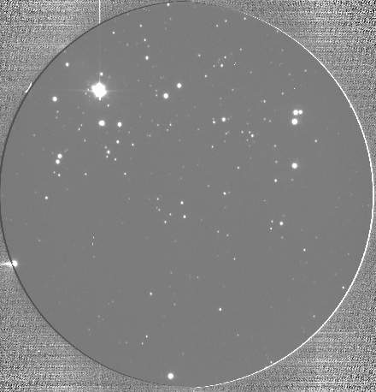
観測
・１つの視野に４つのＡＡ Ｔａｕ like と思われる天体(alencar +2010)を入れ、それぞれ測光した
・解析はiraf でaperture 測光をした。
・比較星は（Ｋｅａｒｎｓ+１９９７）
より決定
HOWPol の画像
2
１５′
3
4
1
１５′

Slide 14
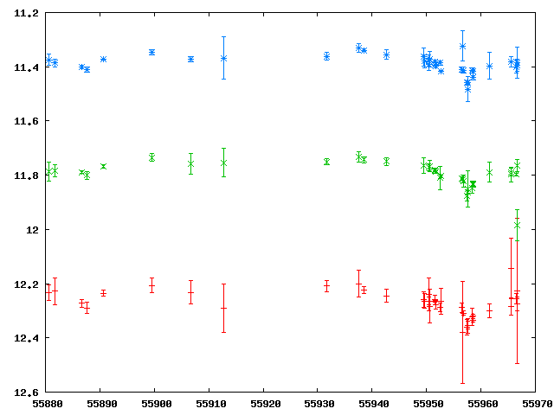
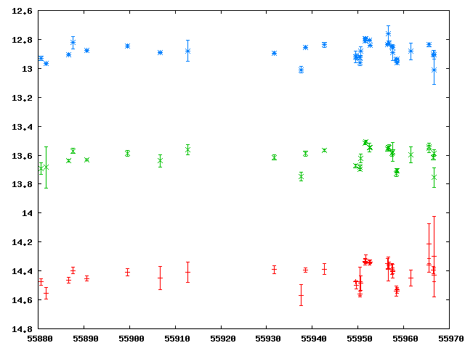
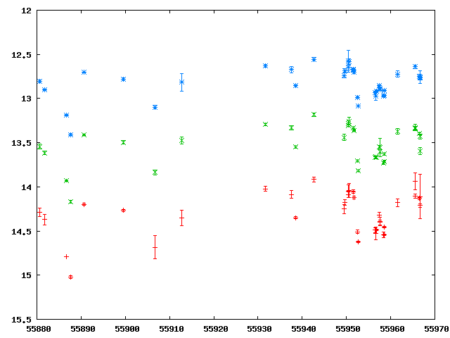
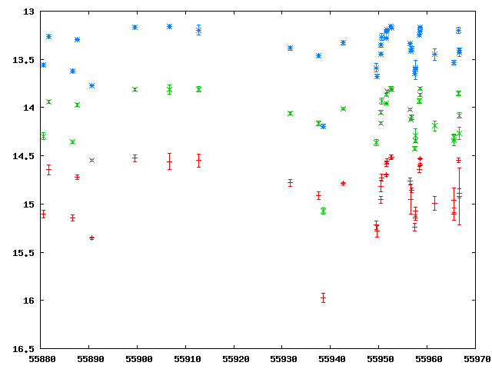
“2MASS J06405118+0944461”
“ＬＲ Ｍｏｎ”
青 Ｉバンド
緑 Ｒバンド
赤 Ｖバンド
“ＭＭ Ｍｏｎ”
“V359 Mon”

Slide 15
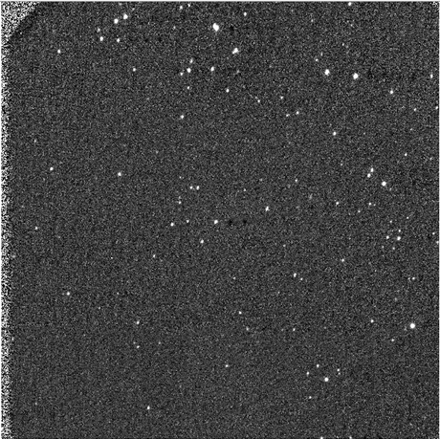
14/18
近赤外装置HONIR で撮像
3
4
2
１０′
1
１０′

Slide 16
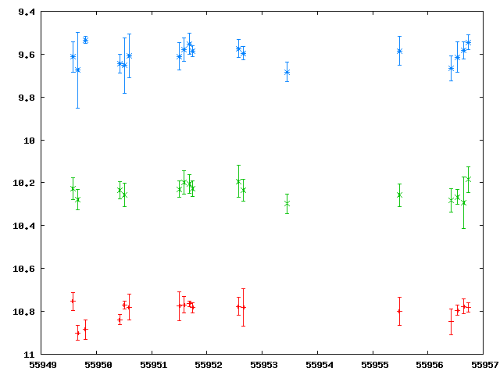
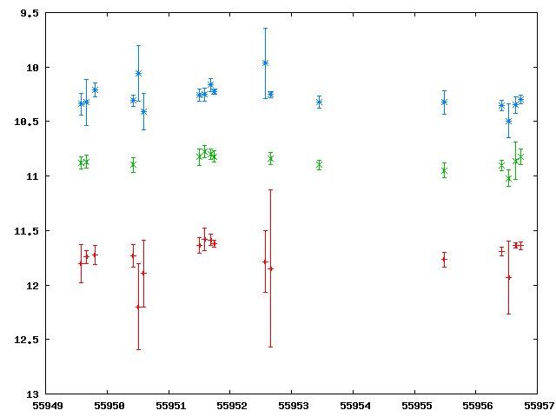
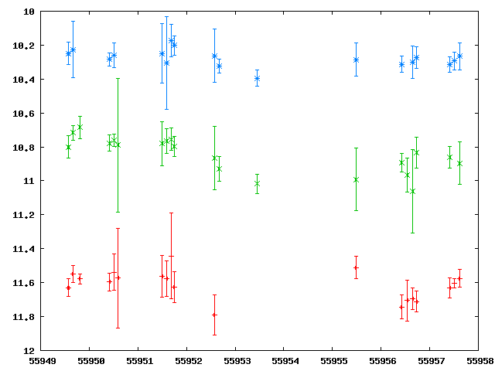
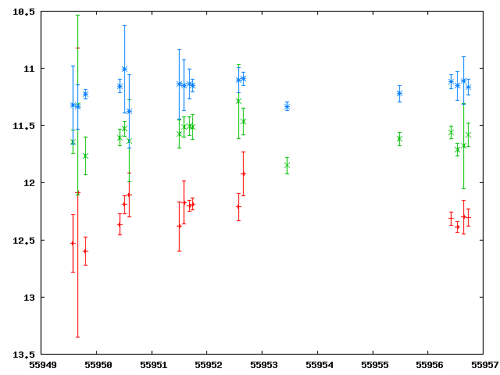
“2MASS J06405118+0944461”
近赤外
“ＬＲ Ｍｏｎ”
青 Ｋバンド
緑 Ｊバンド
赤 Ｈバンド
“ＭＭ Ｍｏｎ”
“V359 Mon”

Slide 17
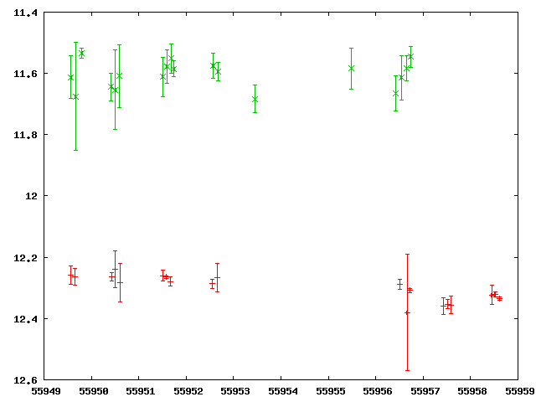
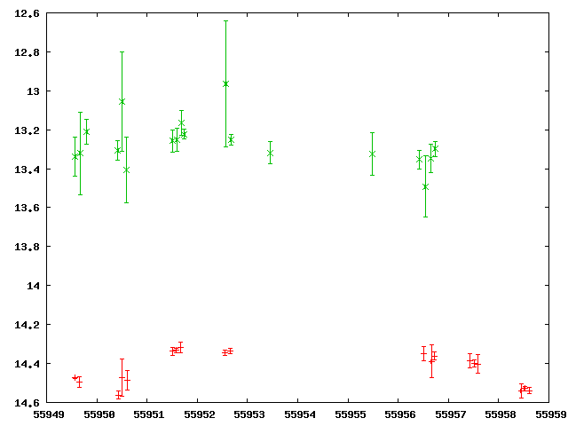
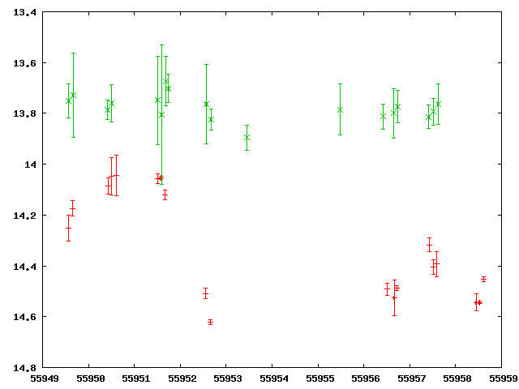
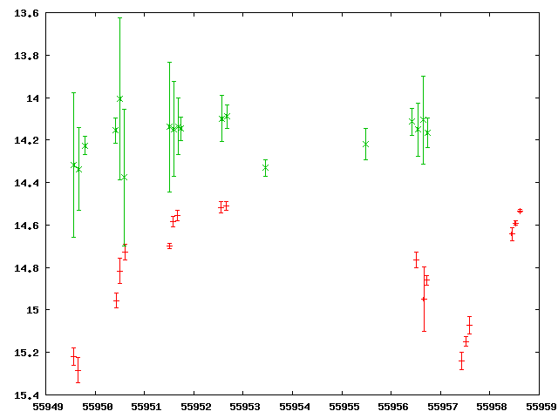
“2MASS J06405118+0944461”
“ＬＲ Ｍｏｎ”
緑 Kバンド(+2)
赤 Vバンド
緑 Kバンド(+3)
赤 Vバンド
“ＭＭ Ｍｏｎ”
“Ｖ３５９ Ｍｏｎ”
緑 Kバンド(+2.5)
赤 Vバンド
緑 Kバンド(+3)
赤 Vバンド

Slide 18
議論
Ｖ３５９ Ｍｏｎ
緑 Ｋ＋３
赤 Ｖ
可視では変光が見られるが、近赤外ではほぼ変光していない
星周物質による掩蔽
前半と後半で可視の減光が見られる
自転の周期が見えているか？→HOWPolで今後も観測していく
自転周期？
星周物質
による掩蔽
星周物質
による掩蔽

Slide 19
V359 Mon 可視のライトカーブ
追観測に向けた評価
・可視のモニターは約90日行っていたが、～１日の変光を示すため、本観測から１日２点以上の測光は必要
・より短時間での観測については、同時観測が必須。
・偏光モードでの撮像に関しても同様の時間スケールで行う
赤 Ｖバンド
緑 Ｒバンド
青 Ｉバンド

Slide 20
まとめと今後
東広島天文台のHOWPolとHONIRを用いてNGC2264領域を1月23日～1月31日まで可視赤外同時観測を実施
ライトカーブを描き、“ＭＭ Ｍｏｎ”,“Ｖ３５９ Ｍｏｎ”の変動を確認、可視と近赤外線による観測から→掩蔽による変動
追観測に向けた指針が得られた。
今後
・ 解析の自動化する→今回の視野に入っている星のライトカーブを描いてみる
・HONIRが再装着後、偏光モードでも観測モニターする

Slide 21
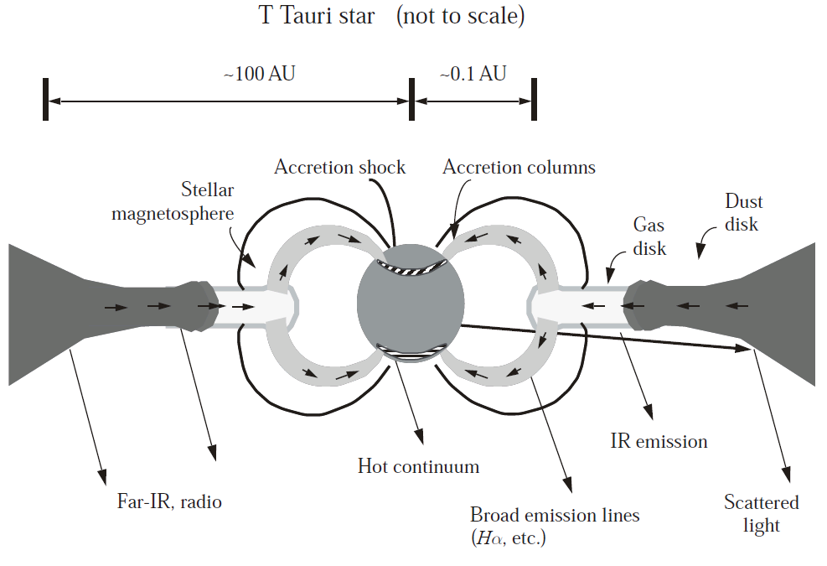
T Tauri 型星の描像
Hartmann Lee
T Tauri like starsは強い磁場が観測
磁場を伝わって降着
Accretion disk からの降着によりホットスポット形成
Accretion disk に沿って降着物質が落ち込む際にwarpと呼ばれるものが形成されると考えられている

